Slide 1
ПМ 04. Сопровождение и обслуживание ПО компьютерных систем
Студент: Горовенко Кирилл Алексеевич, группа 22П (2025)

Slide 2
Цели и задачи практики
Освоение работы с виртуальными машинами (RedOS).
Установка и настройка ПО (LibreOffice, 1С, Kaspersky и др.).
Развертывание сервера OpenMediaVault.
Работа с Docker и Git.

Slide 3
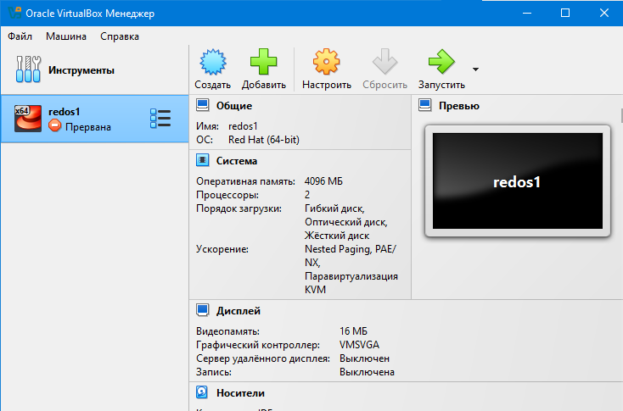
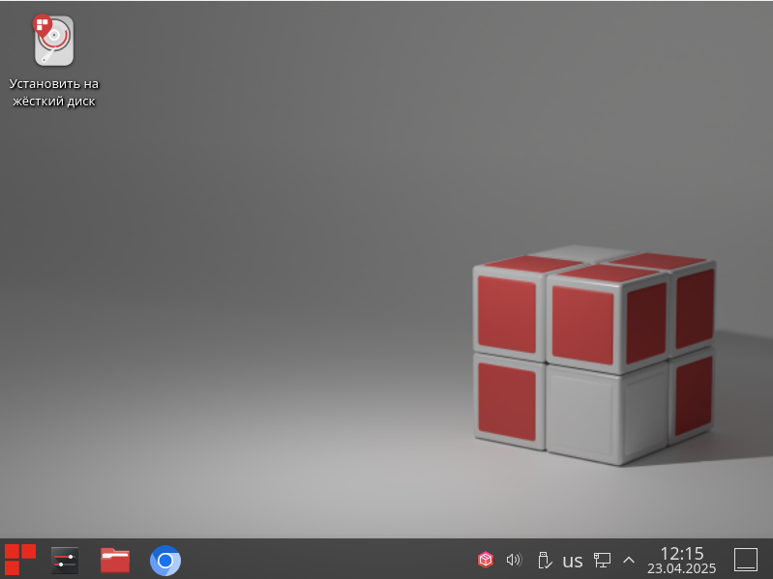
Установка RedOS в VirtualBox
Параметры ВМ:
ОЗУ: 4 ГБ
Диск: 50 ГБ
Сеть: NAT

Slide 4
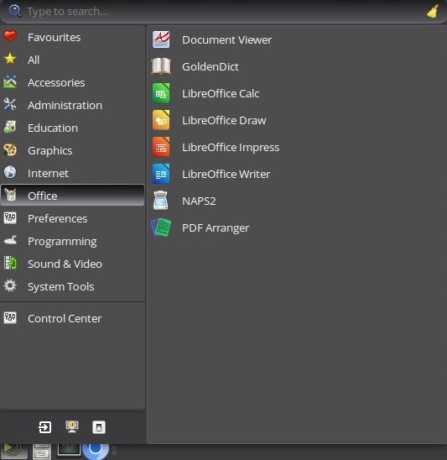
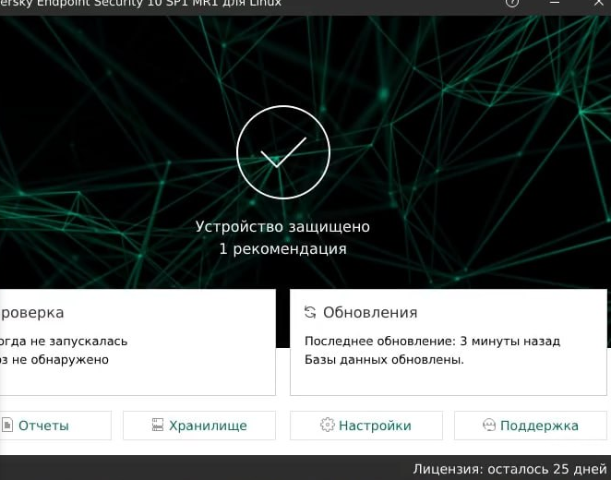
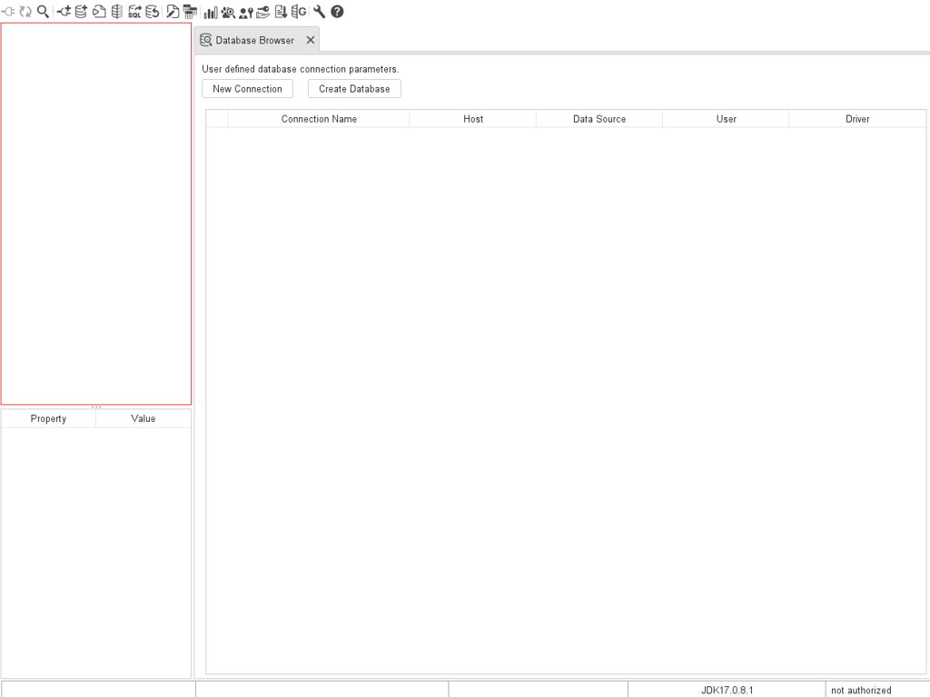
Установка ПО
Основное:
LibreOffice
Kaspersky
1С:Предприятие
Ред База Данных
Дополнительное:
Firefox, Tar, Okular

Slide 5
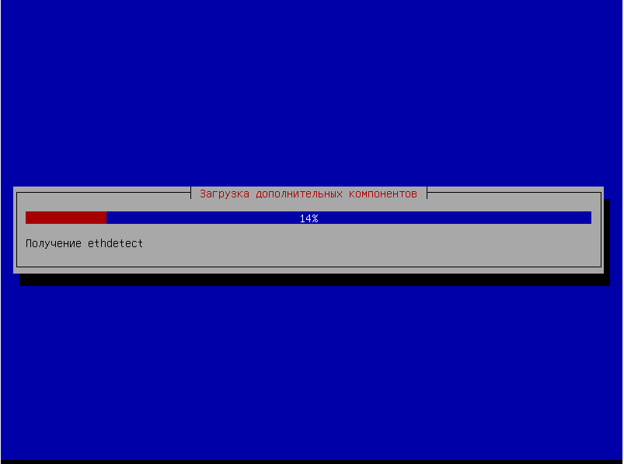
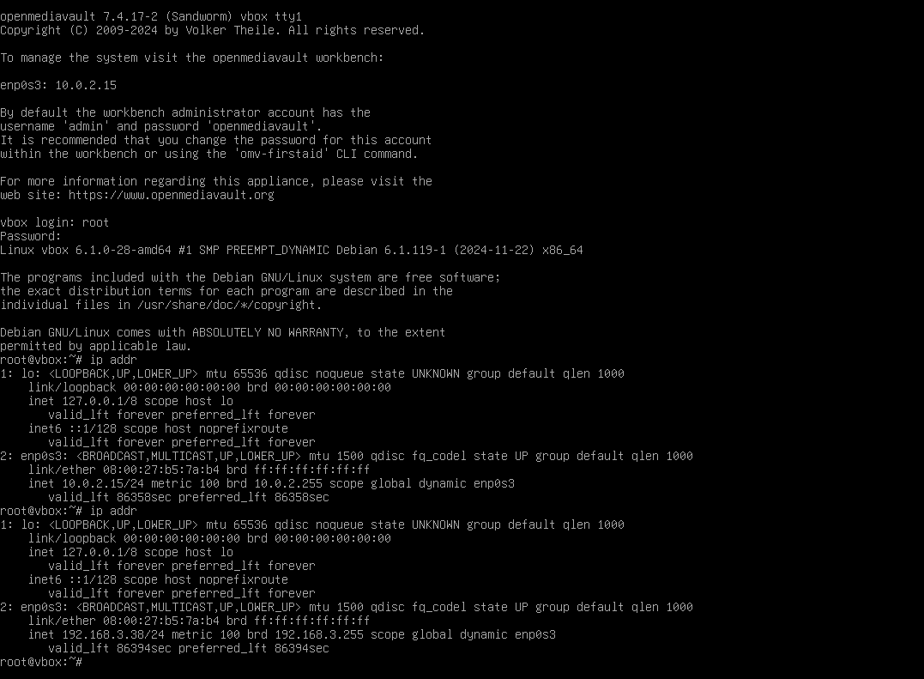
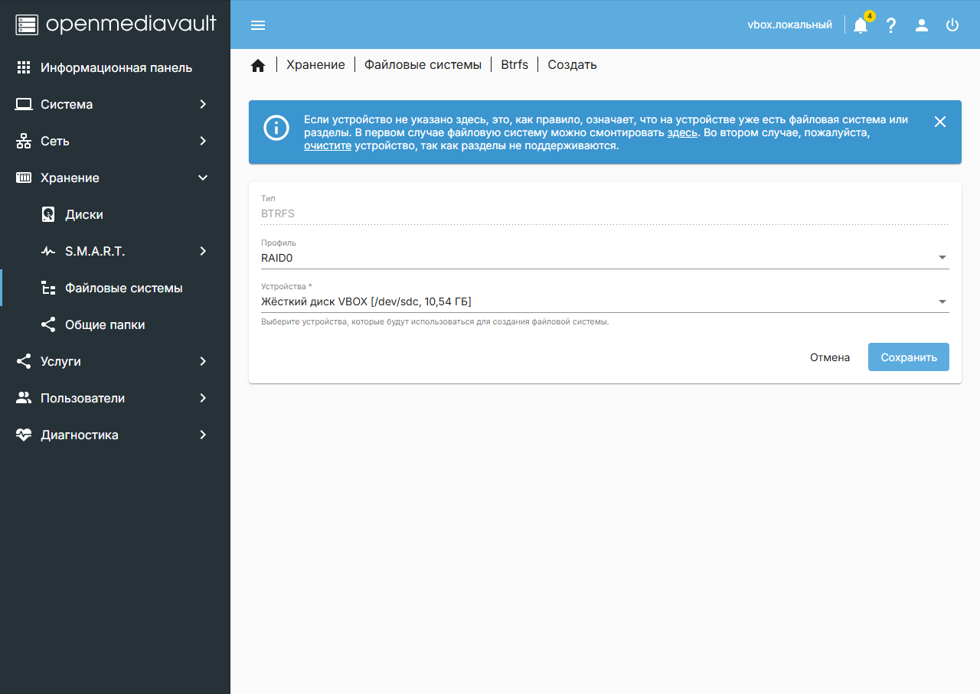
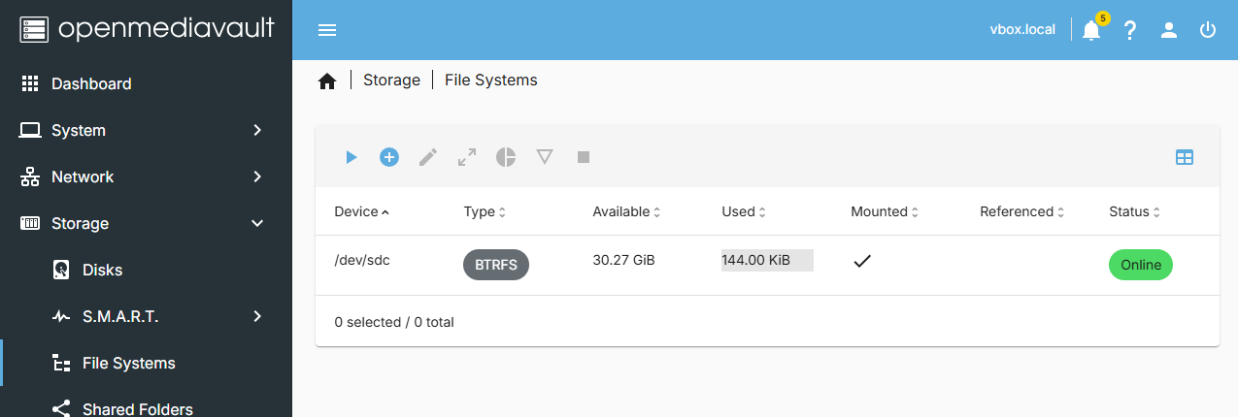
Настройка OpenMediaVault
Этапы развертывания сервера:
Установка ОС.
Настройка файловых систем.
Доступ через веб-интерфейс

Slide 6
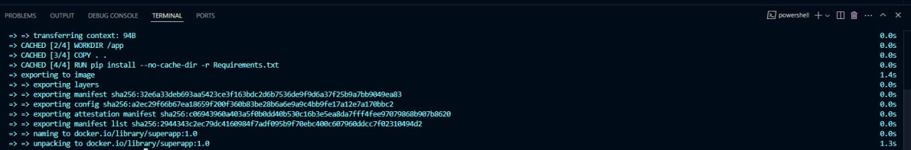
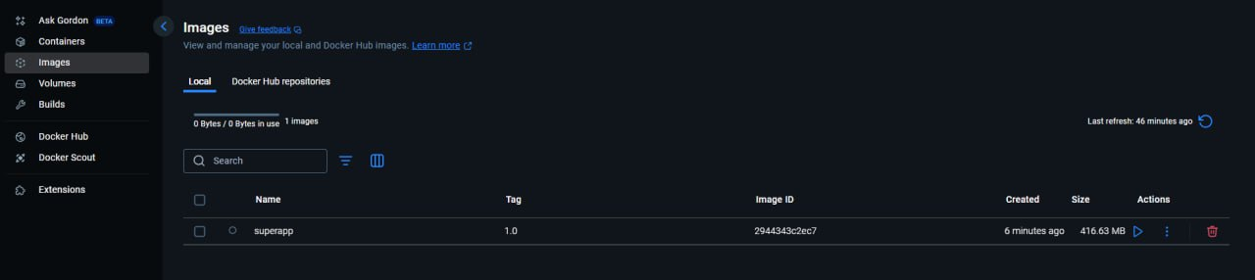
Работа с Docker
Созданы:
Dockerfile
docker-compose.yml
Развернуты тестовые контейнеры

Slide 7
Сравнение Windows и RedOS
Критерий | Windows | RedOS
Удобство | Подходит для всех | Для госсектора/корпораций
Производительность | Требовательна | Легковесна
Безопасность | Частые угрозы | ГОСТ-шифрование, Linux-ядро

Slide 8
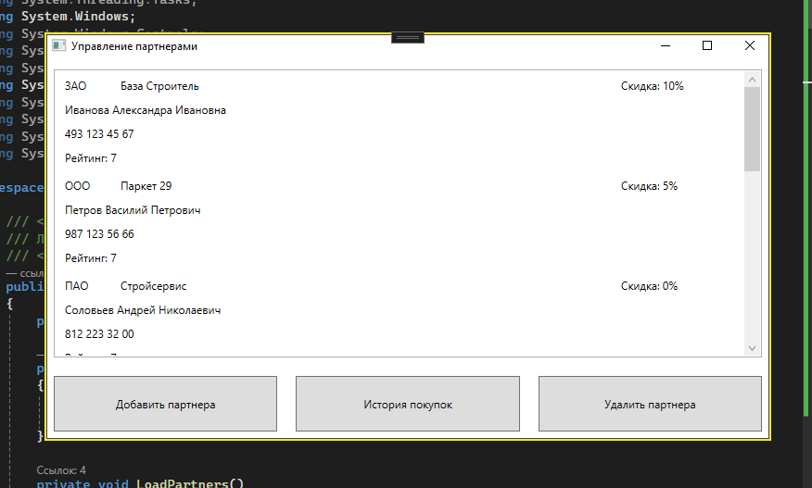
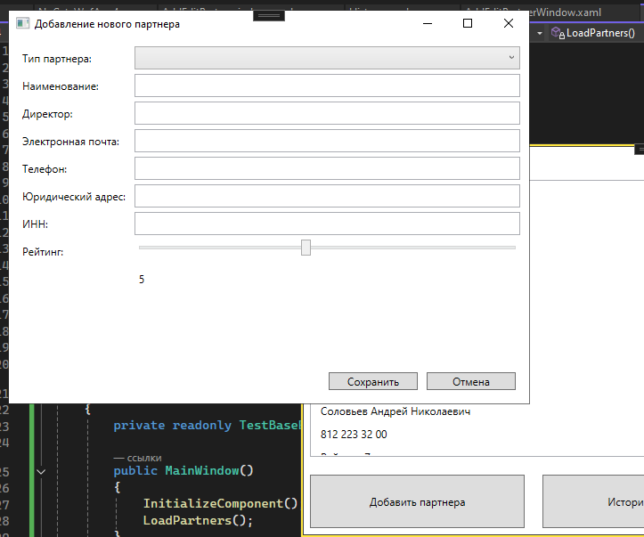
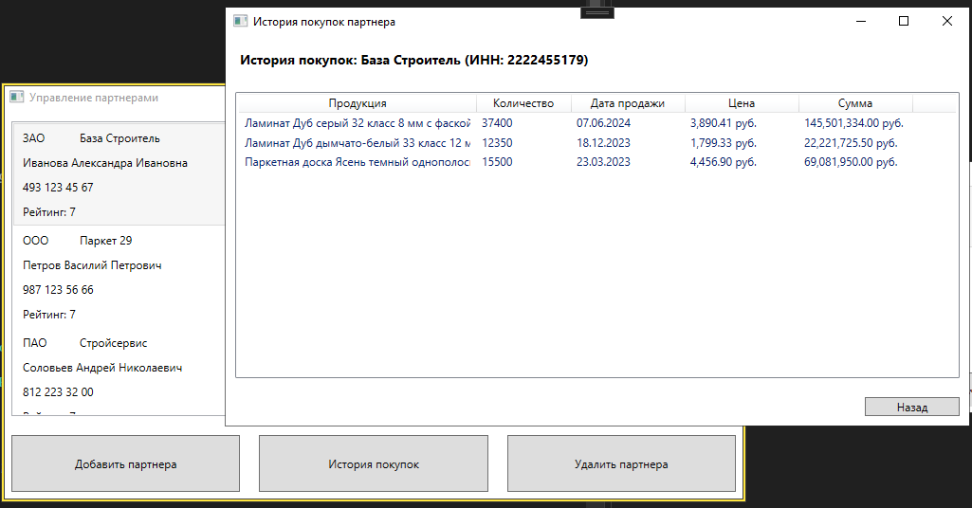
Доработка модулей
Добавлены функции в программу:
Редактирование записей.
История покупок партнера

Slide 9
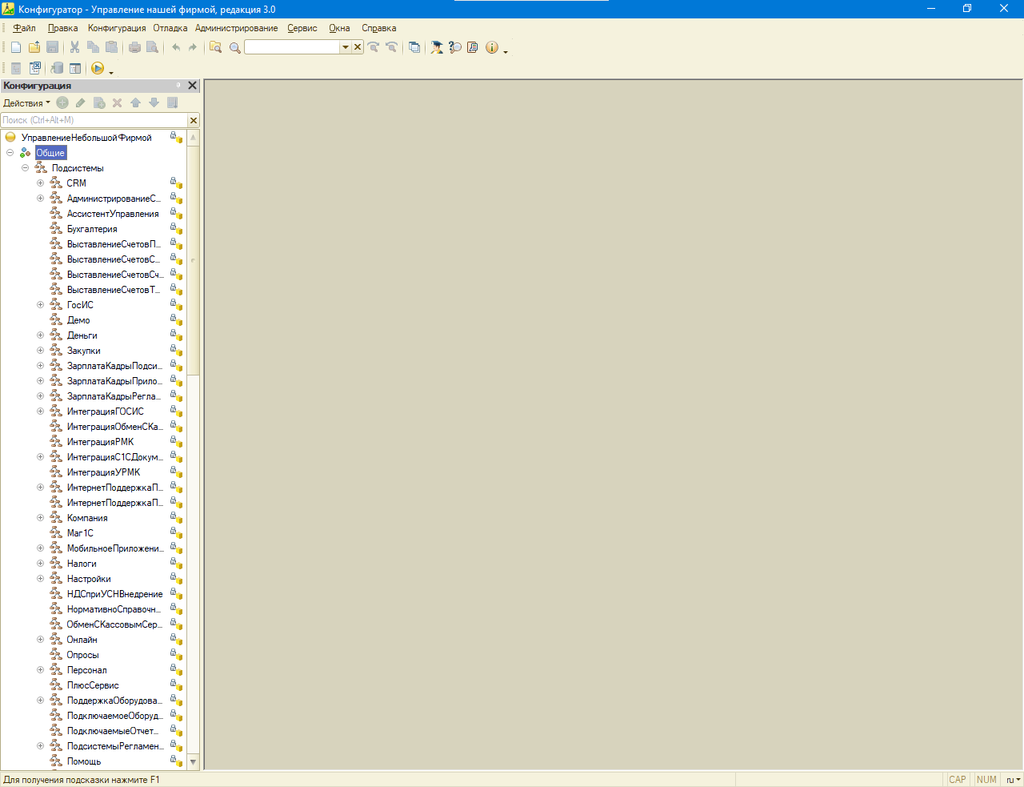
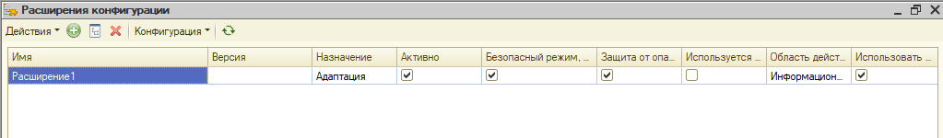
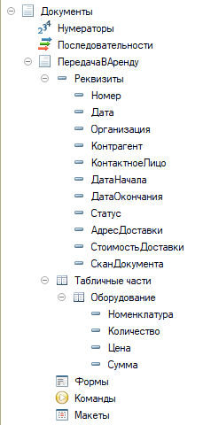
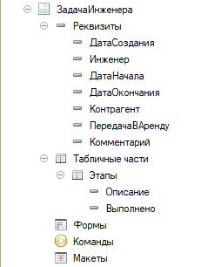
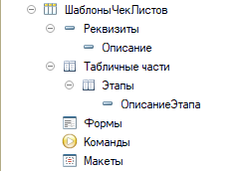
Доработка модулей
Настройка 1С: документооборот и отчеты

Slide 10
Итоги
Освоены:
Виртуализация, работа с ОС Linux.
Установка серверного ПО.
Контейнеризация (Docker).
Создано руководство по установке RedOS.

Slide 11
Спасибо за внимание!

